Slide 1
7. 라이프 사이클
윤창호 교수
(웹프로그래밍)

Slide 2
주요내용
라이프사이클
라이프사이클 이해
업데이트가 되는 경우
마운트
업데이트
언마운트
라이프사이클 예제
1

Slide 3
1. 강의 들어가기
학습목표 제시
React 라이프사이클에 대해 이해한다.
2

Slide 4
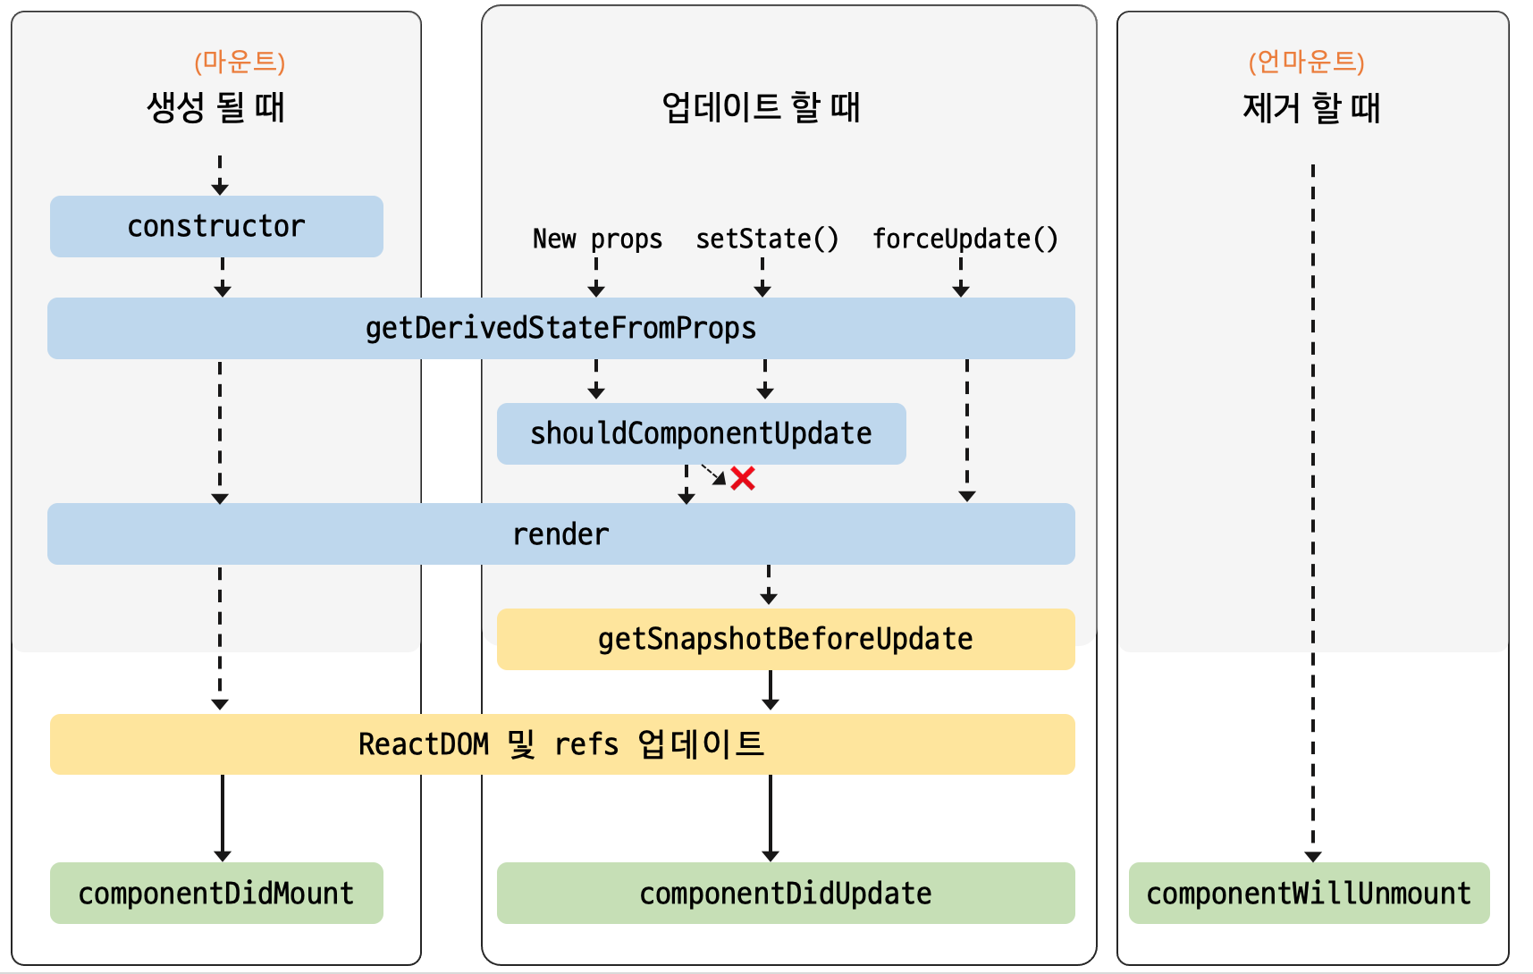
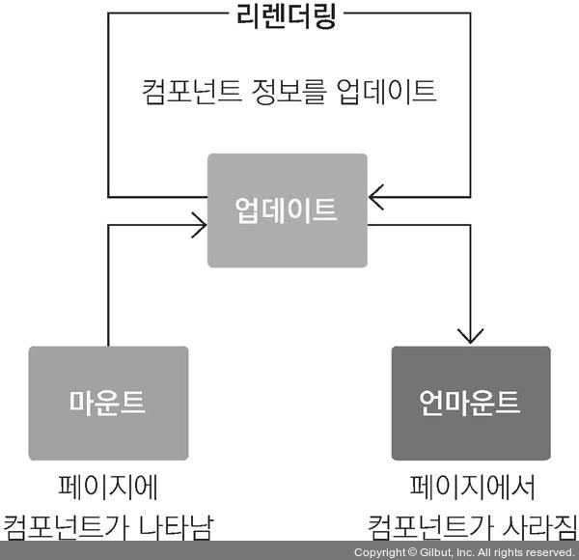
3. 이해하기
1. 라이프사이클 이해
will : render 전
did : render 후

Slide 5
3. 이해하기
2. 업데이트가 되는 경우
1) props가 바뀔 때
2) state가 바뀔 때
3) 부모 컴포넌트가 리렌더링될 때
4) this.forceUpdate로 강제 렌더링을 트리거할 때

Slide 6
3. 이해하기
3. 마운트
1) constructor: 컴포넌트를 새로 만들 때마다 호출되는 클래스 생성자 메서드
2) getDerivedStateFormProps: props에 있는 값을 state에 넣을 때 사용하는 메서드
3) render: UI를 렌더링 하는 메서드
4) componentDidMount: 컴포넌트가 웹 브라우저상에 나타난 후 호출하는 메서드

Slide 7
3. 이해하기
4. 업데이트
1) getDerivedStateFormProps: 마운트 과정에서도 호출되며 업데이트가 시작하기 전에도 호출, Props의 변화에 따라 state 값에도 변화를 주고 싶을때 호출
2) shouldComponentUpdate: 컴포넌트가 리랜더링 해야 할지 말아야 할지 결정하는 메서드, return true는 업데이트 실행, return false, 업데이트 중지, this.forceUpdate() 호출시 해당 과정 생략
3) render: 컴포넌트 리랜더링
4) getSnapshotBeforeUpdate: 컴포넌트 변화를 DOM에 반영하기 바로 직전에 호출(사용예: 스크롤바 위치 유지)
5) componentDidUpdate: 컴포넌트 업데이트 작업이 끝난 후 호출되는 메소드(DOM 처리)

Slide 8
3. 이해하기
5. 언마운트
1) componentWillUnmount: 컴포넌트가 웹 브라우저 상에서 사라지기 전에 호출되는 메서드

Slide 9
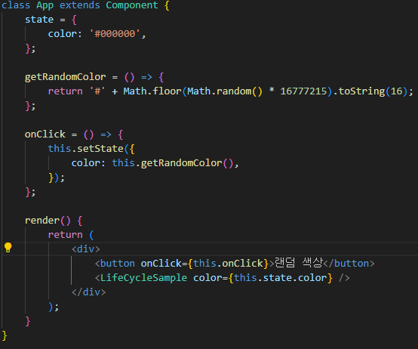
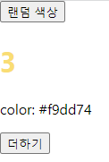
3. 이해하기
6. 라이프사이클 예제

Slide 10
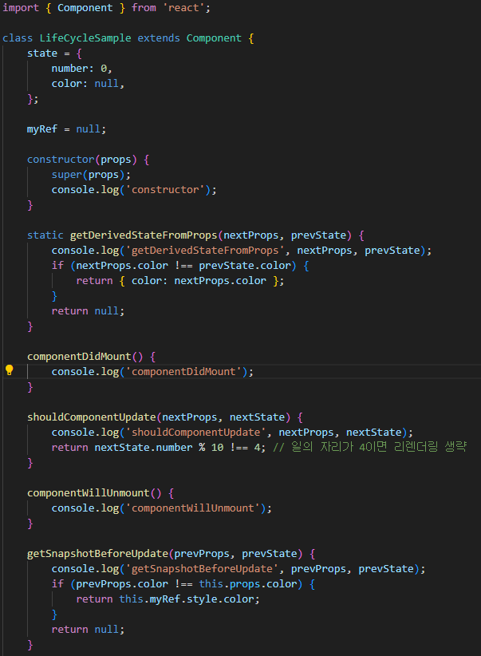
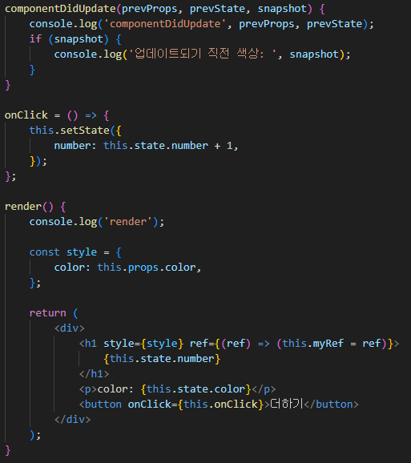
3. 이해하기
6. 라이프사이클 예제

Slide 11
3.이해하기 / 4. 실습하기
구현실습 1
(★ ★ )
React 라이프사이클 따라하기
Notes:
타입을 변환하는 경우에는 형변환을 명시해주는 것이 원칙이지만…
크기가 작은 타입에서 큰타입으로 변환하는 경우에는 형변환을 생략할 수 있습니다.
형변환을 생략했다고 해서 형변환이 안되는 것은 아니고…
실행시에 컴퓨터에 의해서 자동적으로 형변환이 됩니다.
반대로 큰 타입에서 작은 타입으로 형변환하는 경우에는 반드시 명시적으로 형변환을 해줘야합니다.
그렇지 않으면 컴파일 시에 에러가 발생합니다.
큰타입에서 작은 타입으로 변환하는 경우에는 값손실이 발생할 수 있지만,
작은 타입에서 큰 타입으로 변환하는 경우에는 값손실이 발생하지 않기 때문에
형변환을 자동적으로 수행하도록 허용하는 것입니다.
형변환 과정을 그림으로 보면…
Byte를 int로 변환하는 경우에는 1바이트를 4바이트에 저장하는 것이기 때문에
나머지 빈자리 3바이트를 0으로 채우기만 하면 되므로 원래의 값이 손실없이 보존됩니다.
그러나 int를 byte로 변환하는 경우에는 4바이트의 값을 1바이트에 저장하는 것이기 때문에
원래의 4바이트 중에서 앞의 3바이트를 잃게 되므로 값손실이 발생할 수 있습니다.
아래 그림에서 화살표 방향으로의 변환은 형변환을 생략할 수 있다는 것을 의미합니다.
Short과 char는 같은 2바이트이지만 표현할 수 있는 값의 범위가 서로 다르기 때문에 자동형변환이 되지 않습니다.
Long이 8바이트인데도 4바이트인 float로 자동형변환이 되는 이유는
Float가 4바이트이지만, long과는 표현방식이 달라서 더 큰 범위를 표현할 수 있기 때문입니다.
형변환을 할 때는 형변환을 명시적으로 해주면 제일 확실하겠지만,
자동형변환되는 경우에는 생략하는 것이 보다 깔끔한 코딩이 될 것입니다.

Slide 12
6. 정리하기
다음 제시된 내용을 자필로 작성하여 제출 하시오 (상단 학번, 이름 기입)
필기없음 단 코멘트를 잘 달았는지 검토하셔요
11

